Slide 1


扬州零食工坊促销宣传企划方案
汇报人：武敏璇

Slide 2
目录
壹
零食工坊
贰
叁
肆

Slide 3

壹
研究思路与方法
零食工坊基本详情
The research ideas and methods

Slide 4
零食工坊
零食工坊致力于打造中国最具价值的零食专卖连锁品牌，拥有精品零食开发、加工、销售三位一体的完整产业链，公司凭借世界先进的“连锁品牌专卖”经营模式，遵循“名、特、精、优”的经营原则，充分挖掘世界各地特色零食文化，整合优势资源，为消费者带来健康、天然、快乐、时尚的生活享受！零食工坊自2007年3月创办至今，已经拥有包括直营和加盟在内的两百家连锁店，覆盖到以江苏为中心的多个县市。零食工坊拥近百个品牌、六大品类、近千种口味的中外美味零食，每种零食都带着它产地的风情、美妙的滋味传递快乐的气息！

Slide 5
零食工坊
品牌定位：
做中国最具价值的零食专卖连锁企业
打造零食连锁品牌 享受时尚休闲生活
一个不断创新和超越的零食专家，以其多样的、高品质的精致产品为消费者演绎生活中的每一个时刻，消费者通过消费零食工坊的产品，体现自己的时尚品味和独特主张。

Slide 6
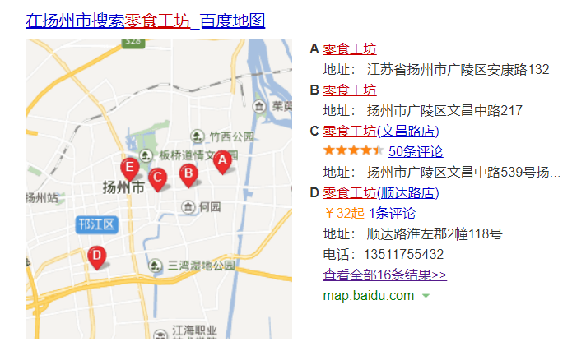

Slide 7
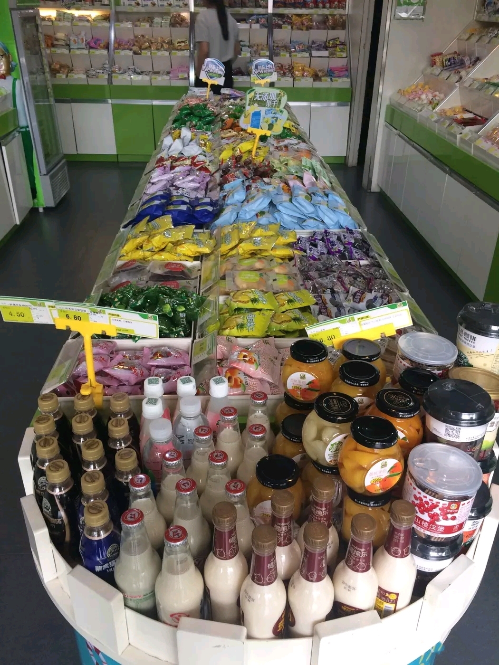
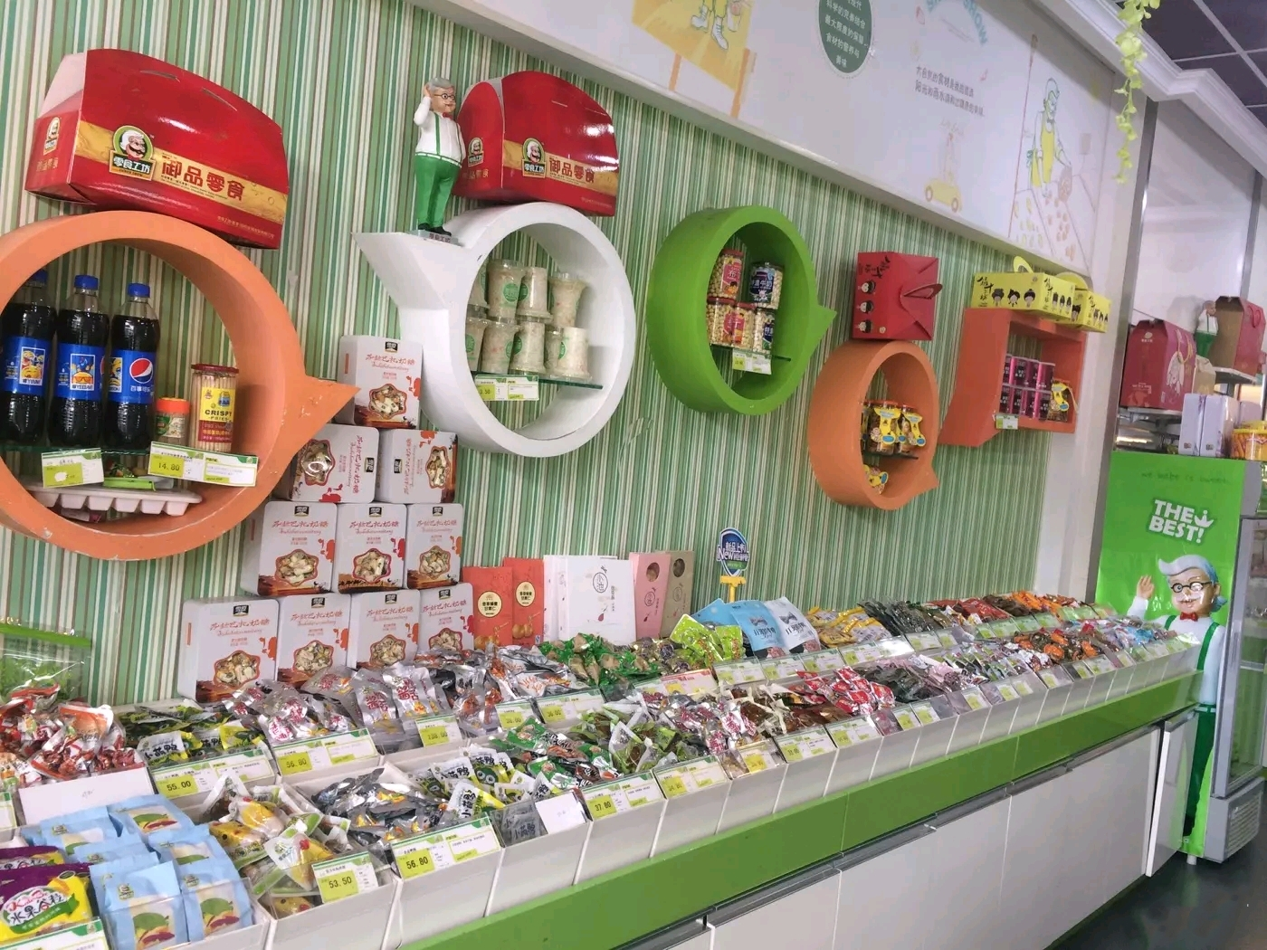

Slide 8
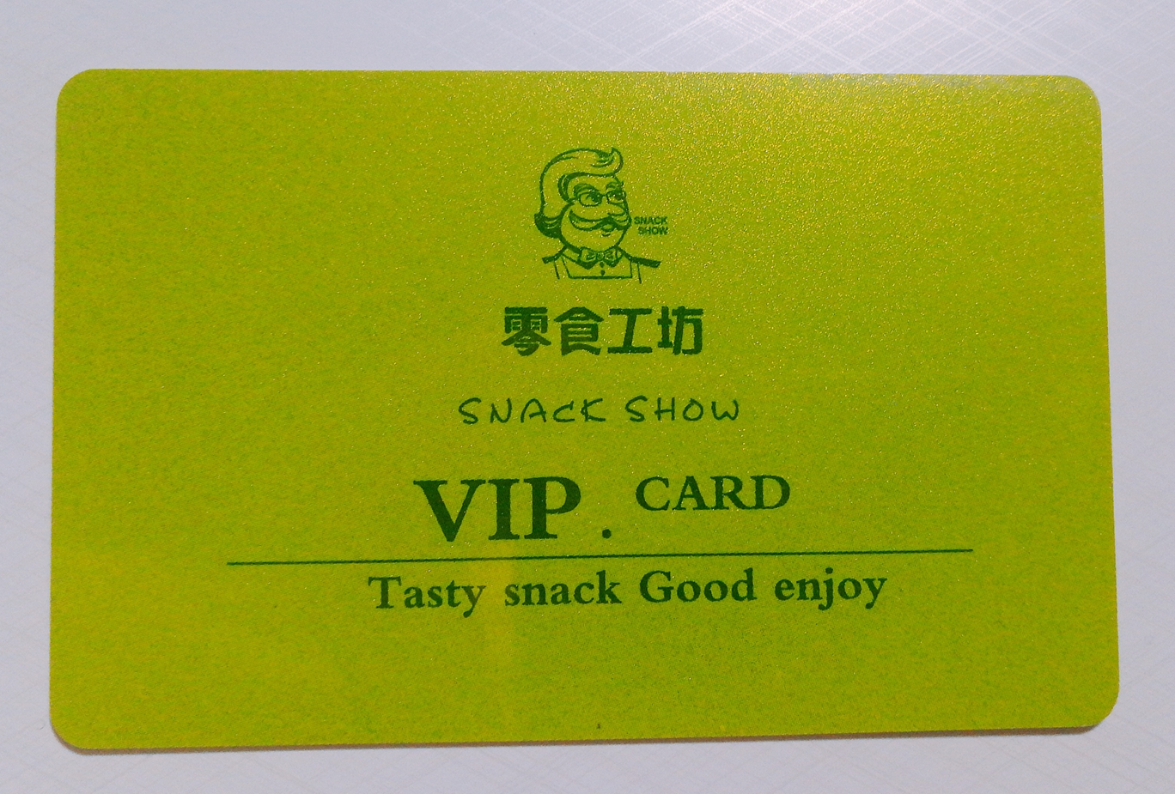
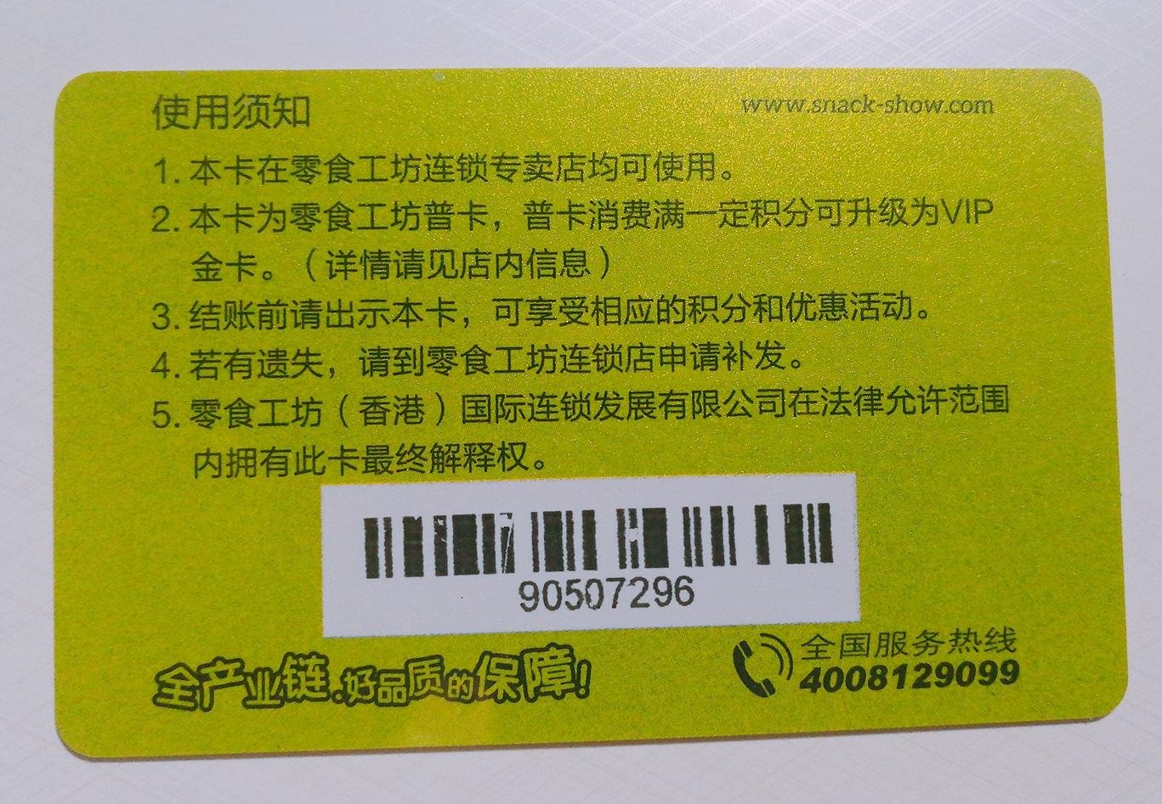
零食工坊休闲零食主要有以下几类
(1)谷物类制品(膨化、油炸、烘焙)
(2)果仁类制品
(3)薯类制晶
(4)派类制品(酸角果派、西莲果派等)
(5)干制水果类制品
(6)肉禽鱼类制晶
(7)蜜饯类制品
(8)进口食品类

Slide 9
贰
促销策略分析

Slide 10
促销策略分析
(一)休闲食品品牌概况
休闲食品的主要品牌有：座上客、姚太太、来伊份、阿呆、良品铺子、三只松鼠等。其中来伊份、姚太太、良品铺子等品牌占国内市场主导地位，并且正以良好的态势继续向前发展，各品牌也正处于激烈的竞争格局当中
(二)消费者分析
不同品类不同价位的产品所针对的目标消费人群存在明显的差异。如：与薯片、瓜子、膨化食品的目标消费群体虽然有交义，但差异更明显。开心果的目标消费者更多是年轻女性中的白领；薯片的目标消费者更多是少年儿童和学生群体。休闲食品市场除了按年龄、性别细分外，更多还会按消费者的职业、收入学历、消费需求、消费心理等多种方式进行市场细分。
零食工坊主要销售休闲食品，现在的产品主要是炒货、蜜饯，鱼制类和肉制品。因此零食工坊把食品的主要目标市场分为白领和较高家庭消费能力的人群零食工坊休闲食品的客户范围非常广，据调查表明，从8岁到60岁之间的市民都是零食工坊的客户。其中主要是消费者是现代学生和现代白领。由于独生子女政策的影响，学生的购买能力很少受经济波动的影响，并且他们是新的消费潮流的倡导者和追随者，因此消费群成为零食王坊的目标顾客。

Slide 11
消费者购买的主要因素
1
卫生因素
2
价格因素
3
品牌因素
4
口味因素
75%
55%
45%
90%

Slide 12
产品促销：
零食工坊主营产品大部分都是散包装类，每种产品都有自己的包装，各种时节性强的产品在特定的日子里我们会免费提供特定的包装，吸引年轻消费者，也引领了时尚的潮流
定价促销：
一种商品根据不同的规格分成几档，每档订一个价格，增加消费者选择权。
每周推出主打产品，制定固定的时日进行限时打折，从而吸引顾客，刺激消费。
渠道促销：
随着互联网的普及，网上购物逐渐成为人们的日常消费方式之一。网上购物有安全，方便，快捷的特点，是未来的发展趋势。目前，零食工坊采用的是传统的网络营销盈利模式，在网络平台开设网店和推广等

Slide 13
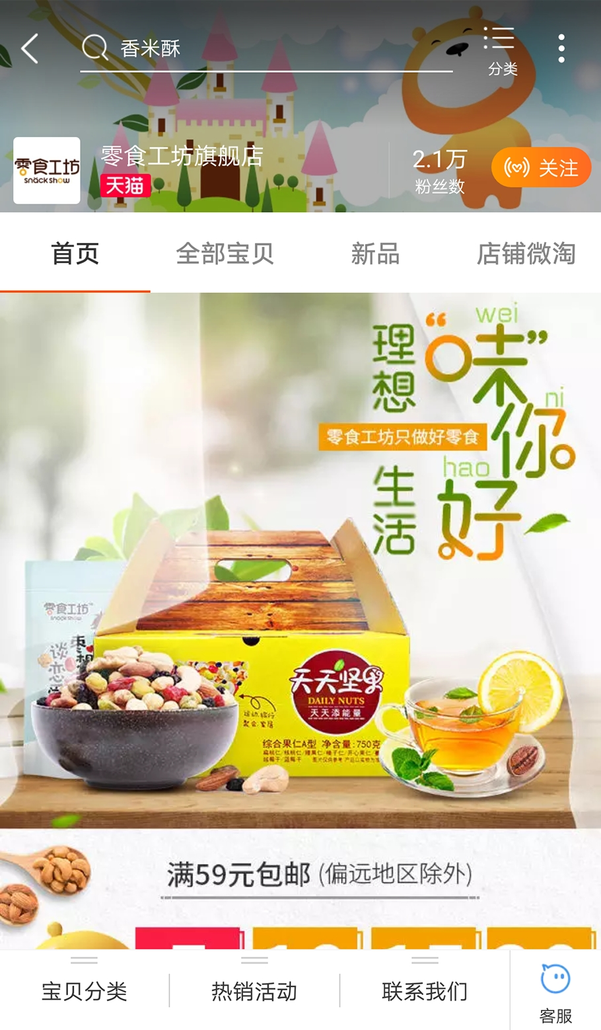
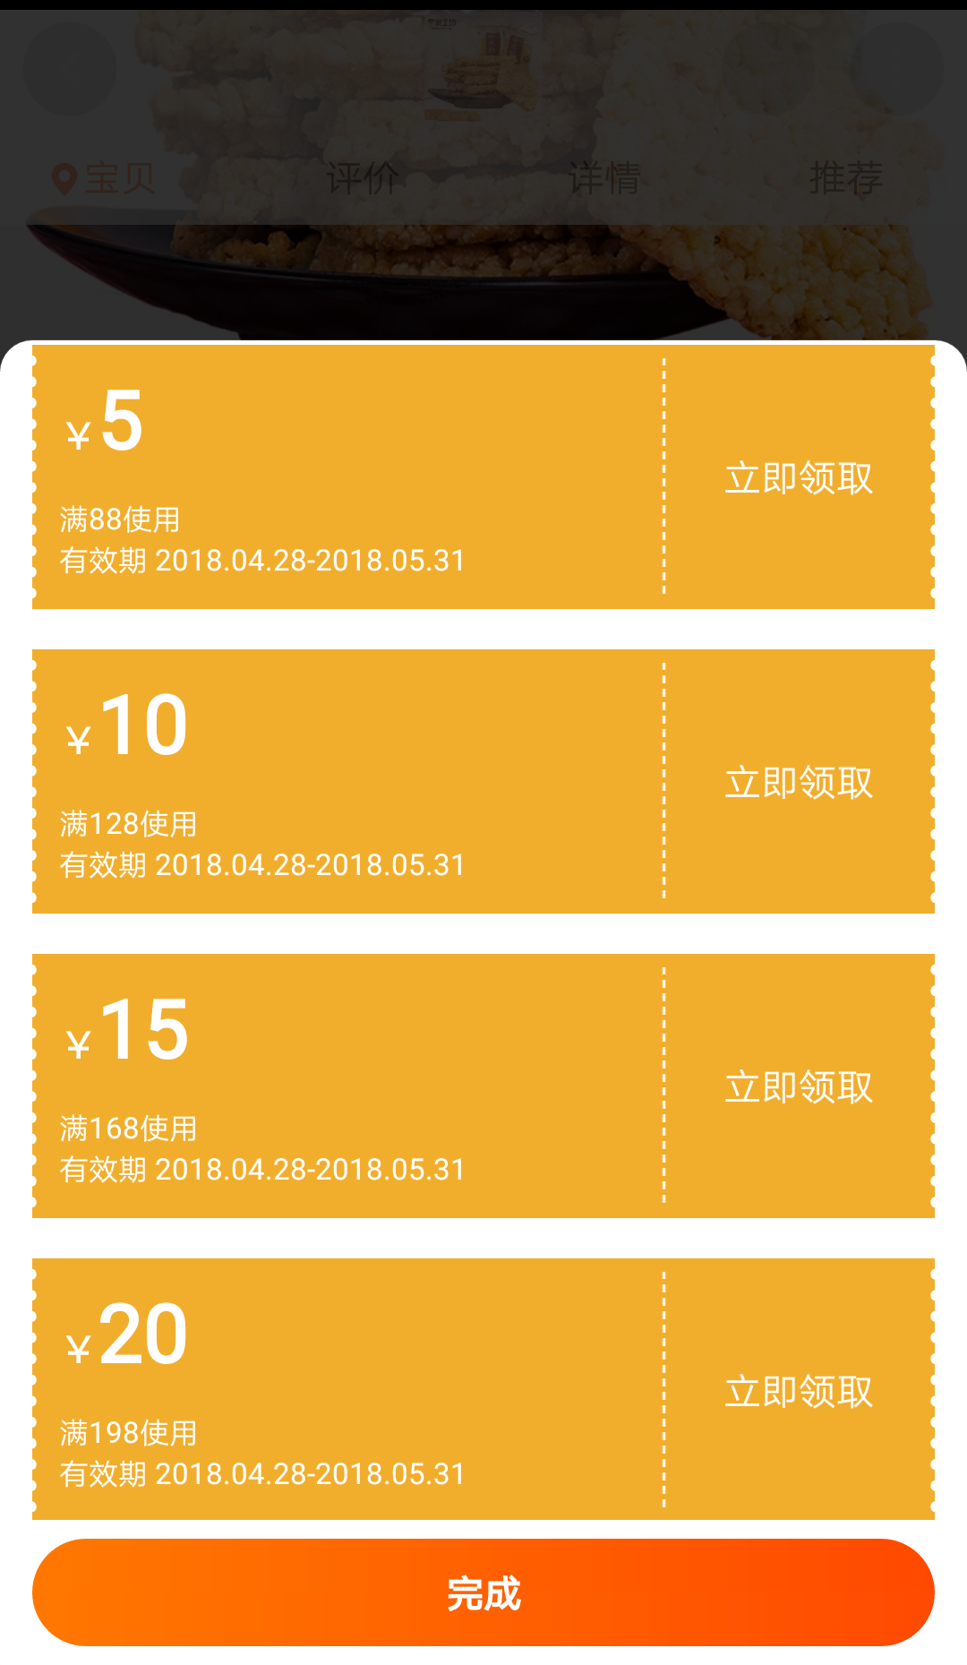
优惠券

Slide 14
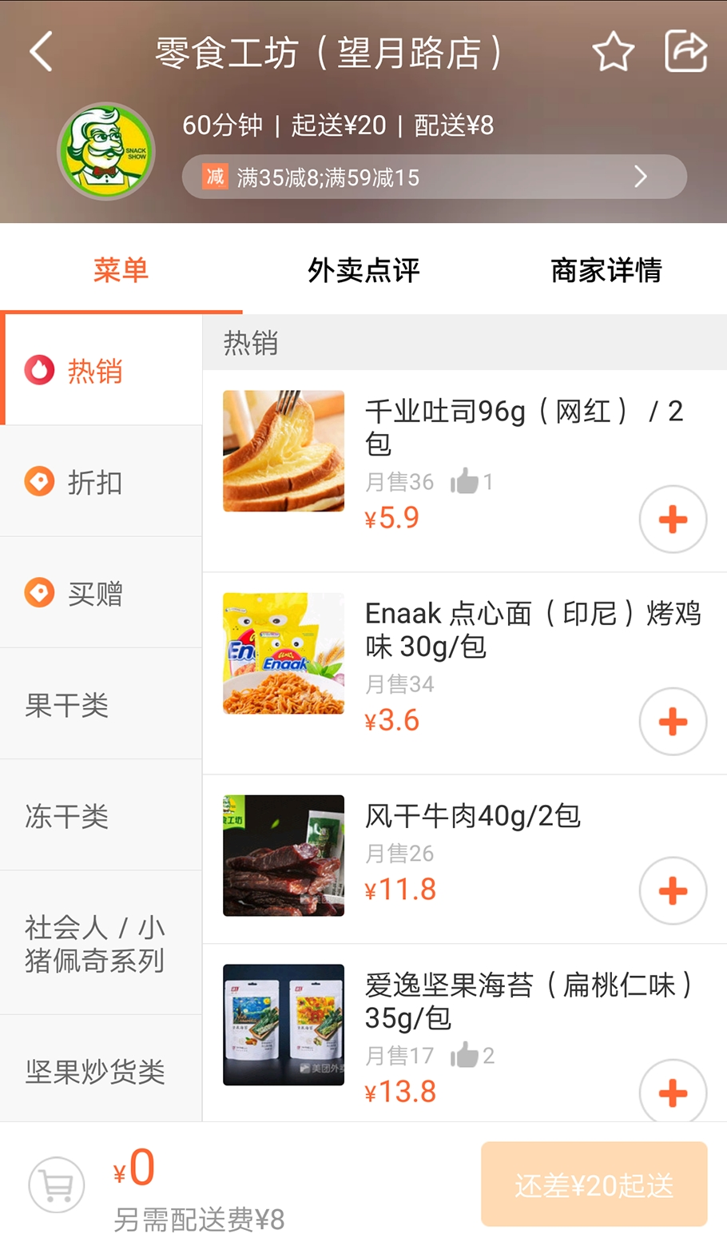

Slide 15
叁
门市现场促销方案

Slide 16
在主要街道悬挂大型户外广告或灯杆灯箱广告，一般是短期广告，靠近新店附近，主要是开业专用，发布开业时间及惊喜活动内容，在开业前后3天左右较合适
“新店开业”酬宾
开业当天，可在附近主要街道进行游行宣传，引起行人关注，发布开业信息及活动内容
同奶茶店、咖啡店、KTV、电影院等休闲场所合作，通过与之产品的搭配组合
在社区举办相关的饮食健康讲座，进行促销活动，推广符合时下消费者需要的健康休闲食品，使消费者在品尝的同时通过专业人士的相关讲解了解产品，加深品牌印象
活动项目设置 1、开业庆典剪彩仪式 2、促销活动

Slide 17
门市促销方案（活动时间为5月18日-5月20日）
进店消费即送精美礼品，免费办理普卡，可积分返现使用
全场商品一次性买满 48元立返 5元现金
全场商品一次性买满 88元立返 10元现金
全场商品一次性买满 128元立返 15元现金 (最高返现金额)
活动时间为5月18日-5月20日。
全场商品一次性买满 38元就赠送精美小礼物一份。(礼物的价值应控制在4元以内)
线下微活动：通过开展“扫描有理”的活动，通过设计X展架、广告海报等
物料摆放在门店内，一维码设计在物料画面中，引目标人群扫描二维码，关注公众平台，并赠送相关小礼品

Slide 18
肆
广陵学院校园促销方案

Slide 19
酸甜苦辣人间味，咸淡冷暖细品尝
面对挑剔、敏感的大学生群体，我们将面对更多的挑战。校园是影响力经济的梦田，是整合营销活动方式的试金石。校园营销需要我们发明更多的创意和吸引力，吸引大学生的好奇心和注意力。零食店是大学生比不缺少的一部分，大学生是时尚潮流的，同时我们要考虑到学生的生活习惯在不同的时间采取不同的营销策略
准备工作：横幅、桌椅、水、零食包装、试吃盒、现金卷、二维码公众号、小礼品、优惠卡、海报
地点：广陵学院新校区文体馆旁

Slide 20
方案设计
一、促销广告宣传
二、促销优惠活动
1.印刷宣传单。将零食店的一些优惠活动印刷制成宣传单，请人拿到校园内散发。
2.网络宣传。可以建立微信公众号、朋友圈、校园贴吧等或朋友互相宣传介绍。
3.海报宣传。在宿舍或者教学楼附近的宣传栏贴海报进行宣传。
横幅宣传。题目新颖，内容有创意，吸引大学生目光
1.打折优惠。根据校园大学生不同的人流量来确定打折的时段，打折的幅度8--9折为宜。
2.实行会员消费。在促销活动的时候现场可以办理学生优惠卡：凭卡可以享受校园价优惠9折，
选择充值消费就可以享受85折，
累计消费满20次可以免单金额30元，
累计消费满500元或者60次，可享受7折优惠。
送货上门服务。现在的大学生都比较懒惰，可以促销满 多少金额免费送货上门，同时也扩大了宣传

Slide 21
三、活动推广
四、DTY创意
1.进行零售试吃。把零售销售量比较好，味道比较适合大众口味和特色口味的进行活动试吃，让大学生更加了解我们零售铺的信息。
2.赠送零食铺特色的限量礼品，吸引大学生的注意。
3.玩游戏送零售：
做个小物料，刮刮卡之内，标买一送一、五元优惠券、十元优惠券等之内；
可以利用一些小游戏，胜利者可以任意挑选一款零食，如：把零食放额头上不能借助任何东西或肢体把零食吃到嘴里，五人一组，用时最短者获胜；
看图猜物，情侣担当、闺蜜搭档都可以，通过两人你比我猜进行比拼，一组两人，四组进行比赛，限时猜得最多者获胜。
手机摇一摇限时抢购，在整点定时，关注零食公众号在整点一起摇动手机谁摇得最快谁将最终胜利将送188元套餐卷（仅限现场的大学生进行GPS定位来确定）
朋友圈转发点赞，满30送10元现金卷，满50送20元现金卷
进行关注微信公众号活动，进行筛选零食包装的标题语
要求：浪漫、新颖、不能雷同
一等奖：送188元礼品卷和自己设计的标语零食包一套且背景图可以自己选择。
二等奖：送88元礼品卷和自己设计的标语零食包一套且背景图可以自己选择。
三等奖：自己设计的标语零食包一套且背景图可以自己选择

Slide 22
感
谢
您
的
聆
听
第六组

